Slide 1
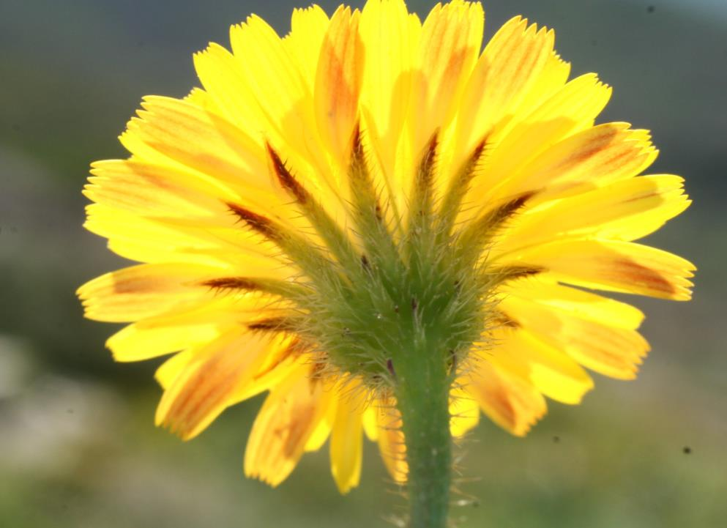
Asteraceae liguliflores (2 )
Atelier du 31-01- 2019
G Macqueron

Slide 2
Bibliographie
Flore de la France méditerranéenne – J-M Tison – Ph Jauzein –H Michaud
Flora gallica – J-M Tison – B de Foucault
Documents photographiques et schémas
Camille Granger
J Luc Macqueron
Alain Roux
Didier Roubaudi
Tela botanica
Wikiland -Wikimedia
Flore de Coste
Flora gallica

Slide 3
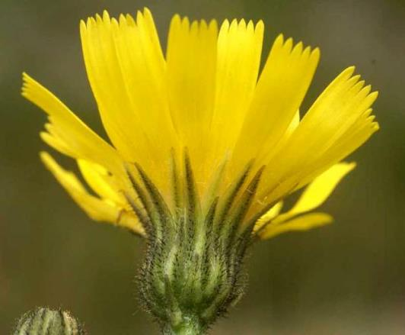
Inflorescences en capitules
Toutes les fleurs sont ligulées
Les ligules ont 5 dents
Plantes à latex

Slide 4
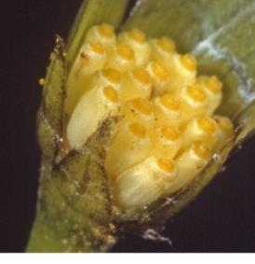
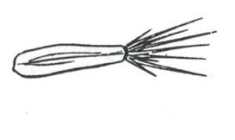
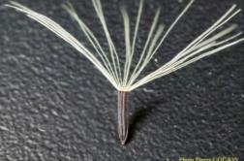
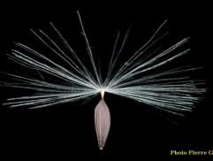
Observer les pappus
Loupe !
Pappus nul ou très réduit à quelques écailles
Pappus formé de soies plumeuses
Pappus formé d’écailles lancéolées ou subulées ++
2e séance
Pappus formé de soies lisses ou denticulées ++

Slide 5
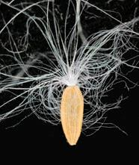
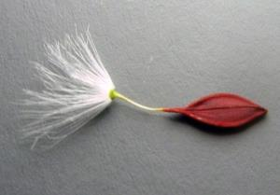
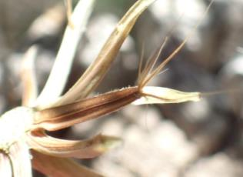
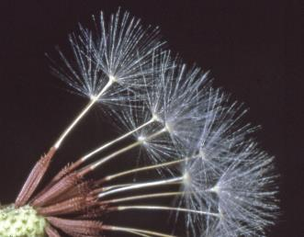

Slide 6
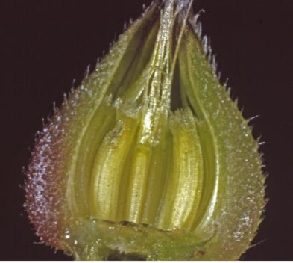
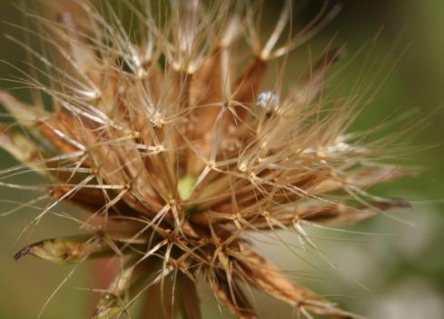
Ovaires et akènes à pappus formé d’ écailles lancéolées et subulées
2 genres
Hedypnois
Hyoseris

Slide 7
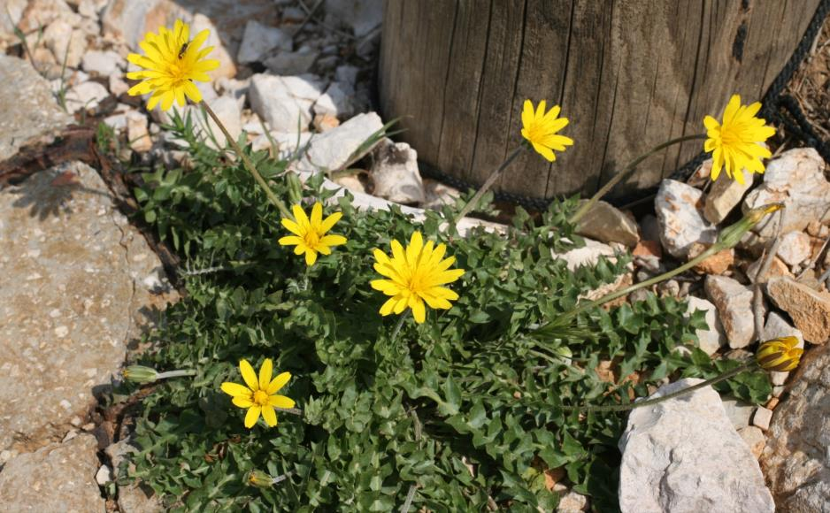
Hyoseris
2 espèces: H radiata et H scabra
Medit- Var -B du Rh- Alpes mar - terrains incultes sables maritimes
Plante acaule
feuilles toutes en rosette

Slide 8
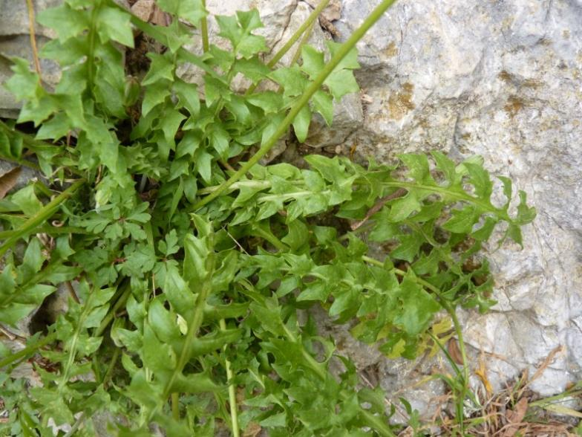
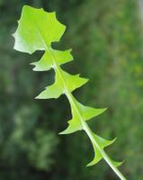
Feuilles glabres ou un peu hispides pennatipartites à pennatiséquées !
Notes:
Difficile par rapport à un taraxacum

Slide 9
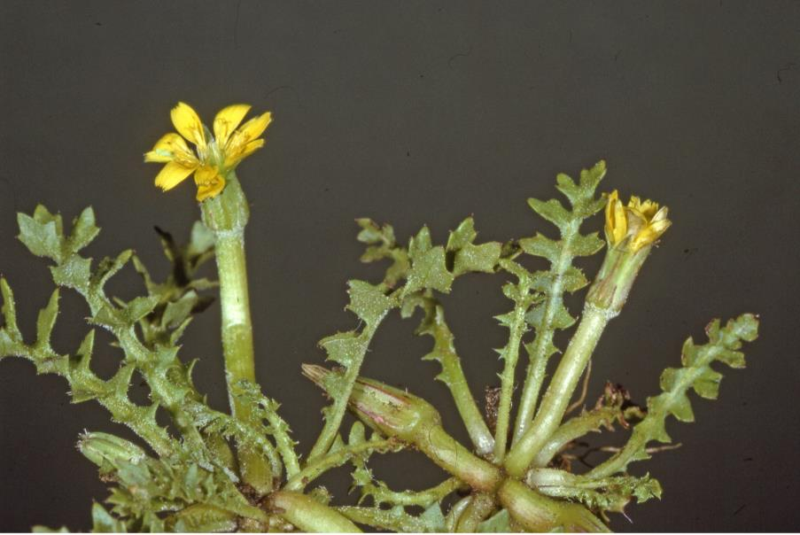
« pédoncules » naissant de la base portant 1 seul capitule , renflés chez H scabra
Notes:
Hyoseris scabra

Slide 10
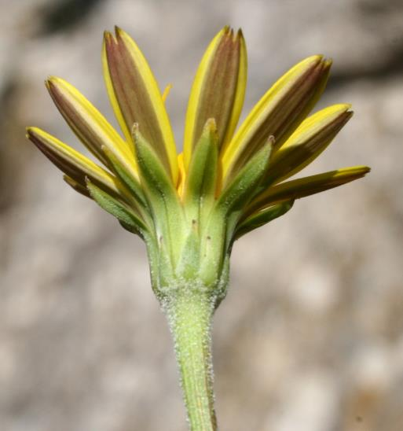
Involucre glabre à bractées sur 2 rangs les ext tres courtes (cf calicule )
calicule

Slide 11
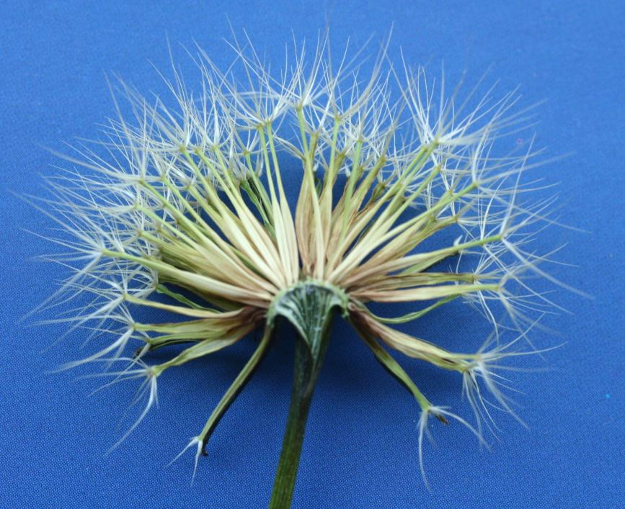
Fruits de 2 sortes surmontés d’écailles effilées ressemblant à des arêtes
Akènes int ailés surmontés de longues paillettes inégales
A

Slide 12
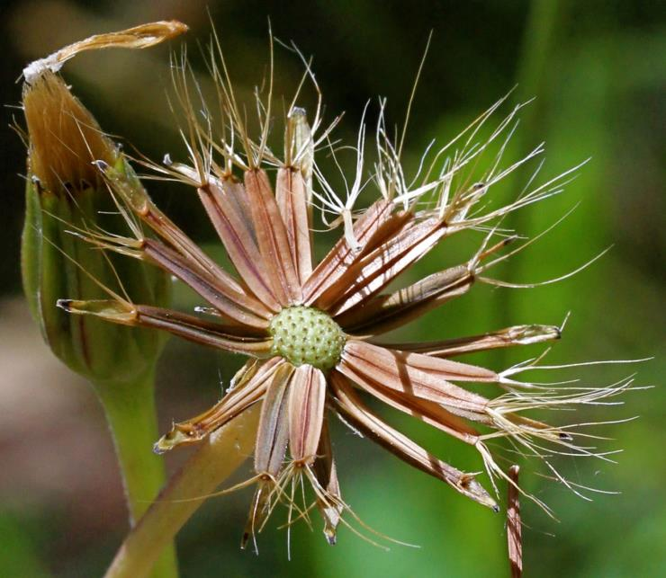
Akènes externes à cils courts,insérés dans les bractées de l’involucre

Slide 13
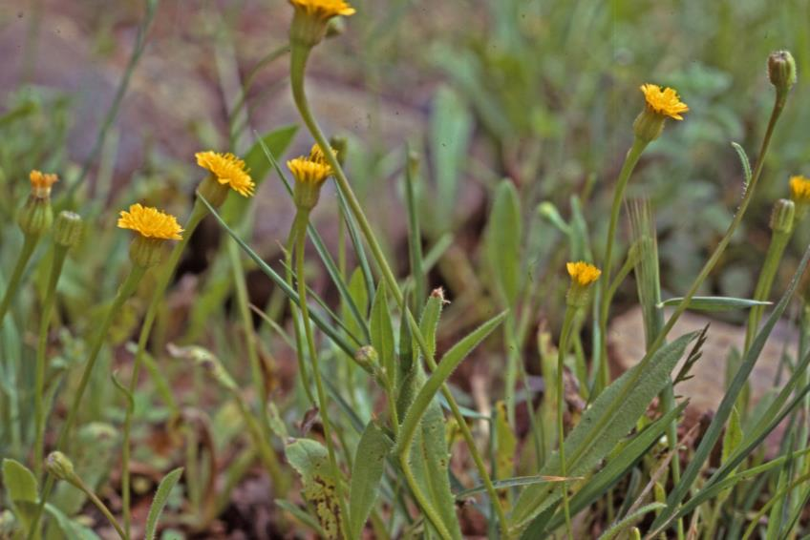
Hedypnois
1 espèce H rhagadioloides
Lieux arides région méditt. jusqu’à Drôme Ardèche
Plante annuelle à tige feuillée
ramifiée dès la base

Slide 14
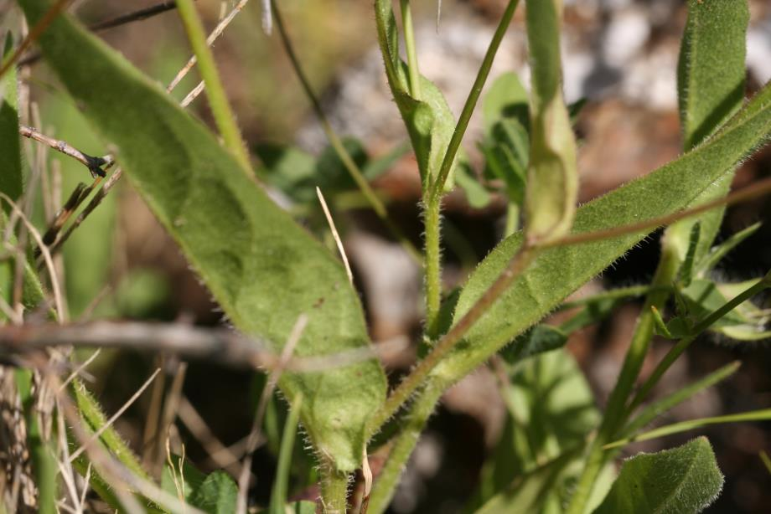
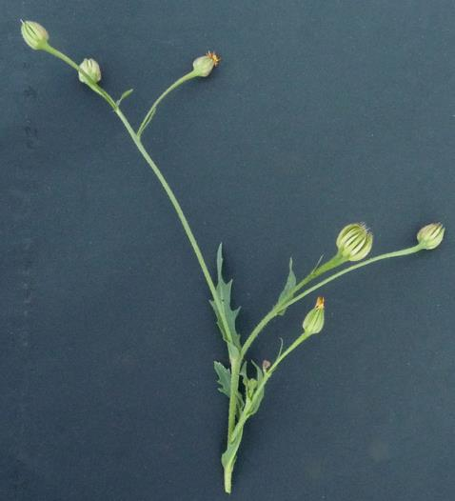
Feuilles entières hispides les supérieures sessiles

Slide 15
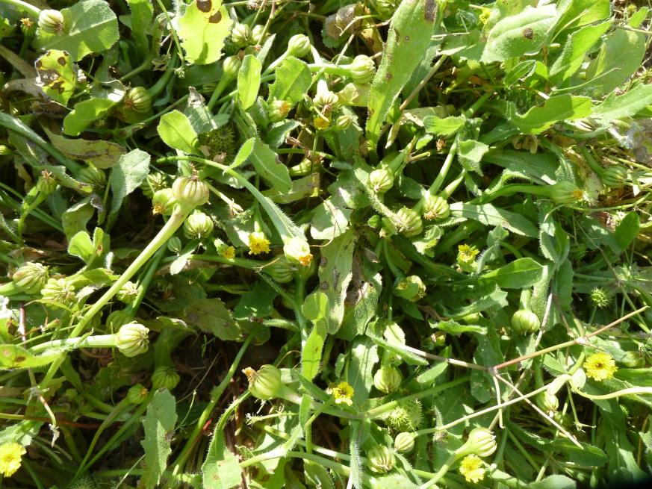
Capitules petits solitaires -longs pédoncules
plus ou moins renflés au sommet

Slide 16
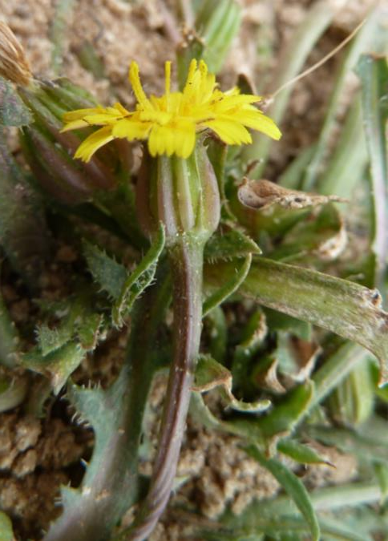
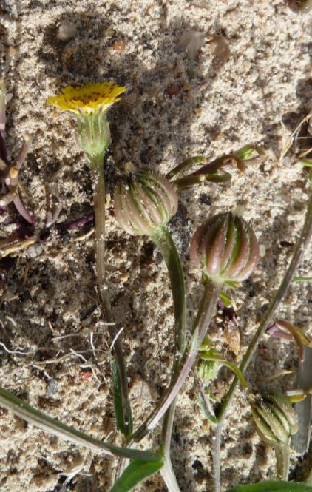
Involucre à bractées très conniventes

Slide 17
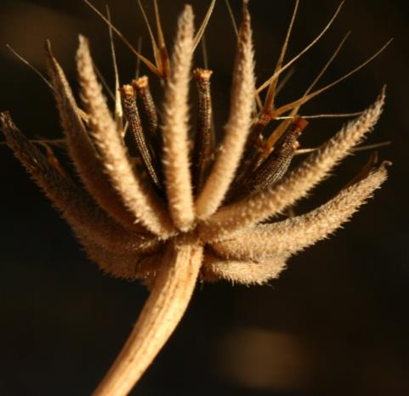
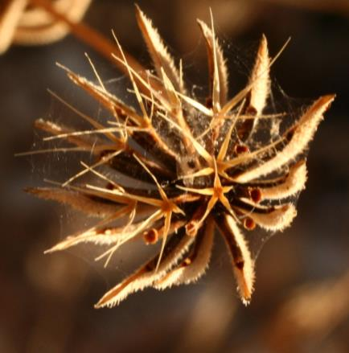
2 sortes d’akènes : les externes surmontés d’une sorte de cupule
Les internes surmontés d’une double aigrette écailleuse

Slide 18
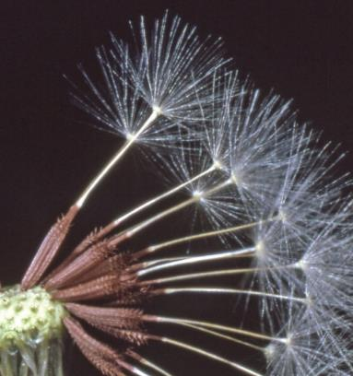
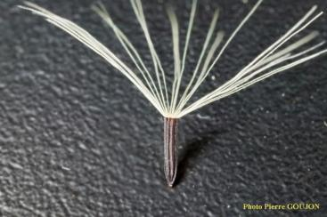
Pappus formé de soies lisses
Soies non plumeuses parfois finement denticulées
Akènes avec bec ou sans bec

Slide 19
A -- Akènes à long bec grêle
Bec séparé du corps par une pièce intermédiaire
3 genres:
Taraxacum
Willemetia
Chondrilla

Slide 20
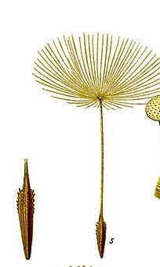
pappus
stipe de l’aigrette (rostre)
Cône ou
Pièce intermédiaire
corps

Slide 21
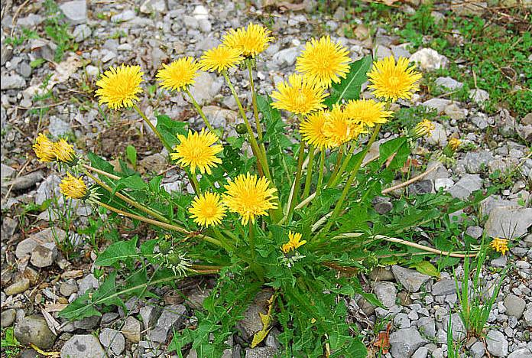
1
--TARAXACUM
Nombreuses espèces !
Caractères marqueurs : Feuilles –bractées de l’involucre- stigmates et pollen- akènes
Plantes acaules,feuilles toutes en rosette

Slide 22
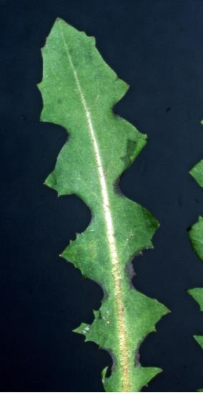
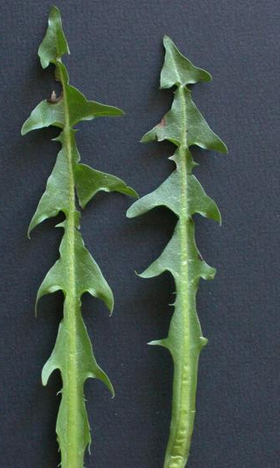
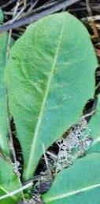
Feuilles lancéolées pennatiséquées à entières
T obovatum

Slide 23
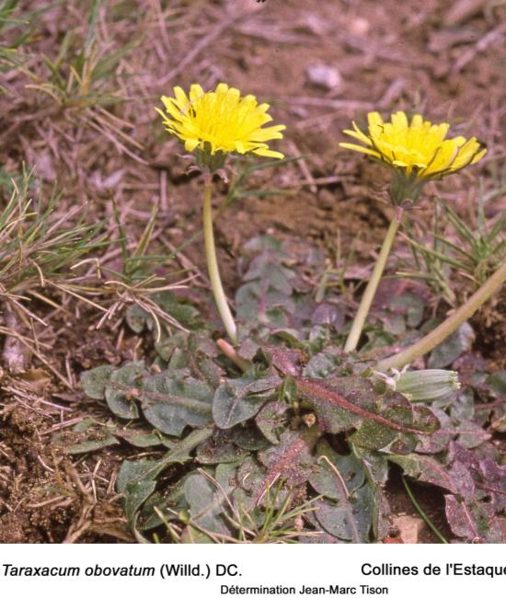
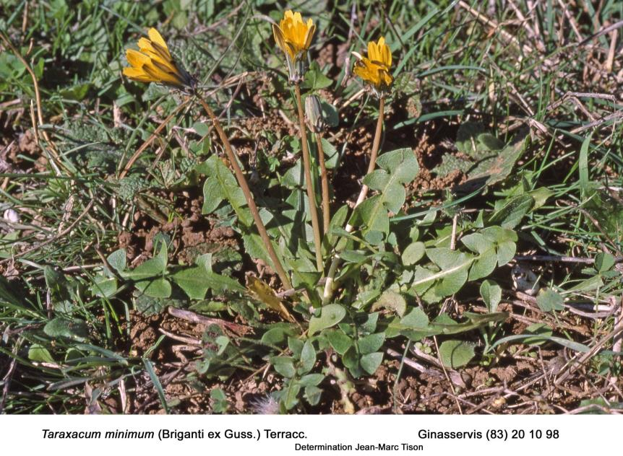
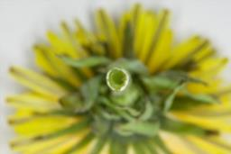
Pédoncules creux, naissant de la base, portant 1 seul capitule

Slide 24
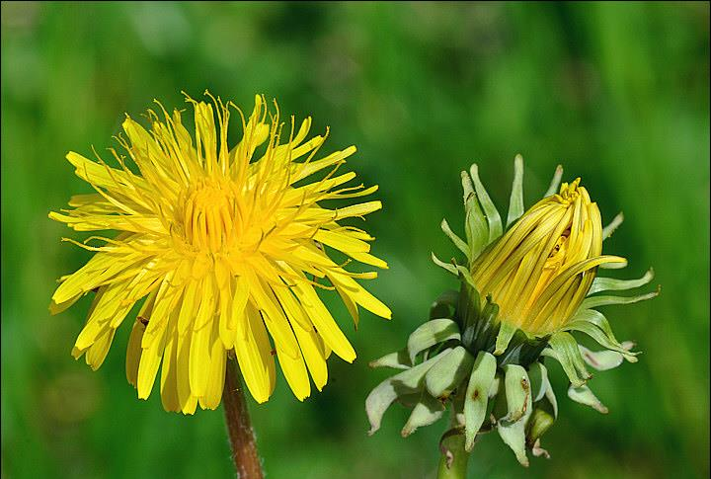
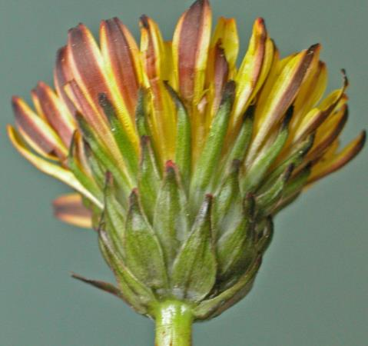
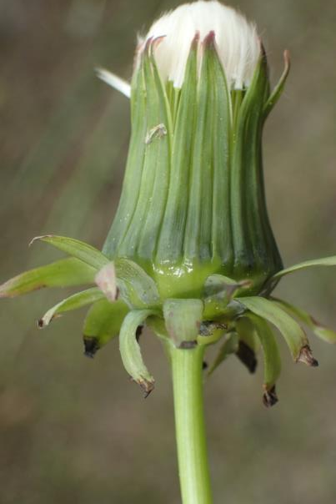
Involucre à bractées nombreuses les externes plus courtes souvent rabattues
Notes:
Taraxacum arvernum panelii : bractées non rabattues (JMT)

Slide 25
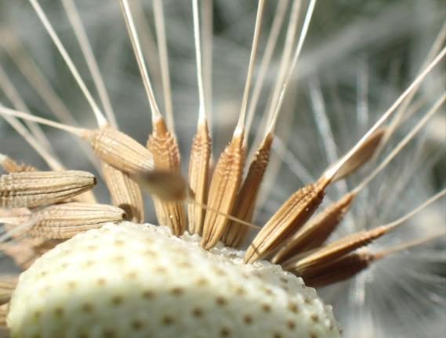
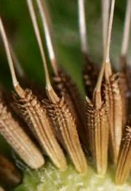
Corps de l’akène à apex spinuleux qui ne cache pas
la pièce intermédiaire

Slide 26
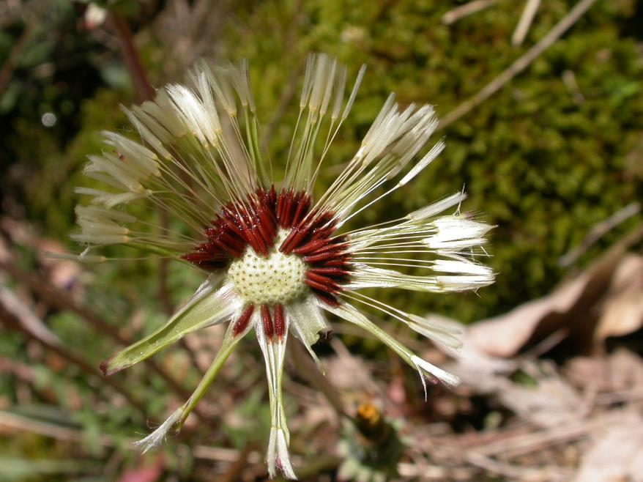

Slide 27
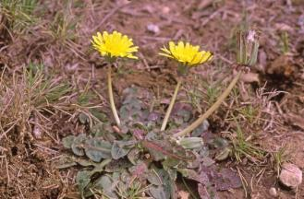
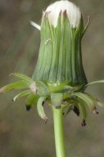
Résumé Taraxacum
Fleurs toutes ligulées
Plantes acaules feuilles toutes en rosette
Pédoncule creux monocéphale naissant de la base
Involucre cylindrique bractées souvent sur 2 rangs ou plus
Akènes à bec long et grêle ,
Pappus blanc non plumeux
Corps de l’akène à sommet spinuleux
Pièce intermédiaire visible

Slide 28
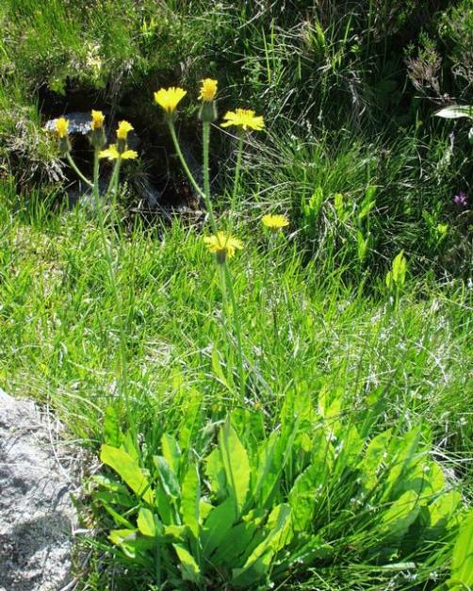
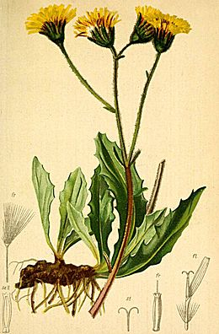
2
Willemetia
Une espèce Willemetia stipitata
Corbières -Ariège
Plante caulescente – tige (20-50cm) base glabre –sommet couvert de poils noirs -
souche traçante

Slide 29
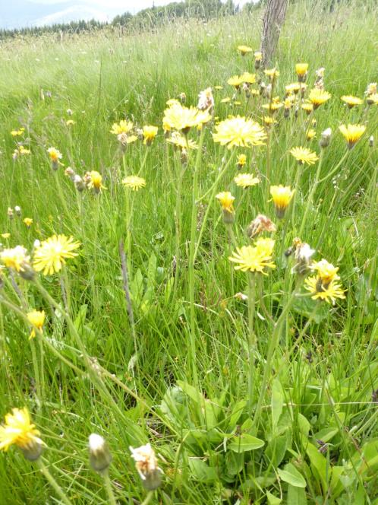

Slide 30
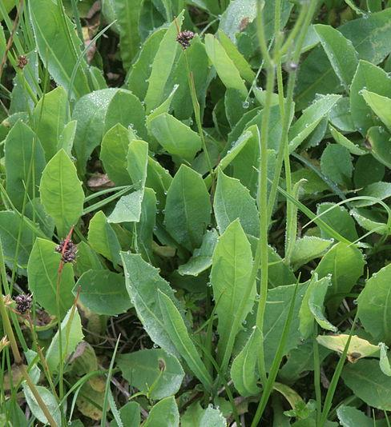
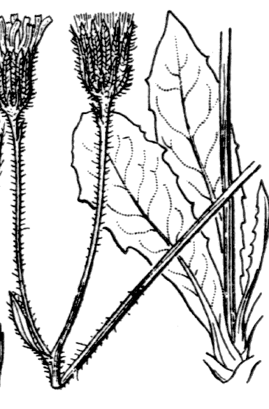
F basales dressées glabres glauques presque entières plus ou moins dentées–
F . caulinaires souvent nulles ou 1 F

Slide 31
1 à 4 capitules longt pédonculés insérés sur la tige feuillée -involucre campanulé herissé de poils noirs simples

Slide 32
Pièce intermédiaire de l’akène cachée par des protubérances arrondies

Slide 33
Résumé Willemetia
Plante caulescente tiges feuillées
Fleurs toutes ligulées jaunes
Tiges portant plusieurs capitules
Involucre hérissé de poils noirs
Akènes à long bec grêle
Pappus non plumeux
Piéce intermédiaire de l’akène
cachée par des protubérances arrondies

Slide 34
3
Chondrilla
1 espèce Chondrilla juncea
Toute la France –friches thermophiles
Plante caulescente très ramifiée (40cm à 1m) rameaux raides effilés –- pl glauque – base hispide – rhizome emettant des rosettes de F pennatiséquées disparues à la floraison

Slide 35
Feuilles caulinaires sessiles entières ou denticulées

Slide 36
Capitules petits sub sessiles en faisceaux de 1à 4 espacés le long des rameaux

Slide 37
Involucre étroit cylindrique glabre ou à soies spinuleuses -1 seul rang de bractées
Notes:
Diff avec willemetia involucre non densement hérissé

Slide 38
Pièce intermédiaire de l akène cachée par des protubérances spinuleuses

Slide 39
Résumé Chondrilla
Plante caulescente très ramifiée à rameaux raides – rosettes basales disparues à la floraison
Capitules petits en faisceaux de1à 4 le long des rameaux
Involucre cylindrique 1 rang de bractées (glabre ou pilosité spinuleuse)
Akènes à long bec –pappus non plumeux
soies denticulées
Protubérances spinuleuses cachant la pièce intermédiaire

Slide 40
Taraxacum
Chondrilla
Willemetia

Slide 41
B - Akènes sans pièce intermédiaire, svt. sans bec
Parfois bec prolongeant directement le corps (certains Crepis)
1-Apex de l’akène non rétréci, tronqué
Andryala
Tolpis
Hieracium
Pilosella
Crepis
Sonchus
Lactuca
2 Apex nettement rétréci parfois en bec
3 -Bractées involucrales cordées –akènes verruqueux
Reichardia

Slide 42
1—Akène souvent sans bec ,
non rétréci - tronqué
Andryala
Hieracium
Pilosella
Tolpis

Slide 43
> - Andryala
2 espèces en France
Genre mediterranéen et macaronésien
Plantes annuelles ou vivaces
entièrement tomenteuses
(poils étoilés)
Pl dressées rameuses (2 – 6 dm)

Slide 44
Inflorescences en corymbes plus ou moins lâches

Slide 45
Pédoncules et involucre velus glanduleux chez Andryala integrifolia

Slide 46
Réceptacle à alvéoles tubulaires profonds
Les bords garnis de longues soies
Alvéole entourée de soies
Akène et son pappus
Les alvéoles engainent la base des fleurons

Slide 47
Akènes à bords tronqués - aigrette blanc roussâtre ou blanche selon sp

Slide 48
< Hieracium – Tolpis - Pilosella
Anciennement tous Hieracium
Actuellement 3 genres :
Pilosella
Tolpis
Hieracium

Slide 49
Distinguer les 3 genres
Ces genres sont génétiquement différents
Les Hieracium sont presque uniquement des clones par leur reproduction par apomixie
Les Pilosella peuvent s’hybrider : populations polymorphes

Slide 50
< Hieracium
Les épervières : très nombreuses espèces !
Plantes herbacées vivaces à port très variable ,
Reproduction par apomixie
Racines pivotantes
Jamais de stolons
Notes:
Apomyxie reproduction asexuée à partir d’une cellule à 2n de l ovule :donc chaque sp est un clone -pas d’ hybrides

Slide 51
Port très varié: feuilles basales ou tige feuillée
H levigatum
Notes:
Phyllopodes aphyllopodes hypophyllopodes (persistance rare de qq f basales p

Slide 52
H alpinum

Slide 53
Rosette basale ou rosette réduite ou rosette non basale
ou rosette disparue à la floraison

Slide 54
Herbier de Jordan
Publication Gottschlieb - JM Tison et V Malecot 2011

Slide 55
Feuilles entières à pennatifides jamais divisées

Slide 56
Pilosité diverse :poils glanduleux ou étoilés ou simples

Slide 58
Inflorescences
Capitules solitaires (rarement) ou en panicule plus ou moins irrégulière
alpinum

Slide 59
Involucre
Bractées involucrales imbriquées
sur plusieurs rangs parfois glanduleuses …

Slide 61
Akènes
Akènes cylindriques munis de côtes , nullement atténués au sommet qui est tronqué bordé d’ un bourrelet sommital Aigrette « blanc sale » à roussâtre à soies raides fragiles .
2 rangs de soies

Slide 63
Résumé Hieracium
Fleurs toutes ligulées jaunes
Port très variable
Involucre à bractées sur plusieurs rangs,pas de calicule
Akènes mûrs cylindriques munis de côtes à bord tronqué et à bourrelet sommital non crénelé
Aigrette blanc sale à brunâtre non plumeuse
formée de 2 rangs de soies

Slide 64
< Pilosella
Proche de Hieracium mais feuilles très allongées
sub-entières sans poils glanduleux (ou presque)
Parfois des stolons
Nombreuses espèces sexuées , populations polymorphes ,nombreux,hybrides ..

Slide 66
1- soit face inf blanche tomenteuse (poils étoilés)
Feuilles :2 cas.
Plante à 1 capitule

Slide 67
2 - soit : face inf sans tomentum blanc –plusieurs capitules
= Pilosella cymosa

Slide 68
Feuilles toutes en rosette ou 1-6 f caulinaires

Slide 69
Capitules
1 capitule ou plusieurs petits capitules

Slide 70
Involucre à bractées imbriquées sur 2 ou plusieurs rangs souvent hérissées de poils , longs ou courts ou glanduleux..
glaciale

Slide 71
Akènes
Plus petits que chez Hieracium- denticulés au sommet- pas de bourrelet sommital - 1rang de soies

Slide 72
Hieracium
Pilosella
3 à 4 mm
1,5 à 2mm

Slide 73
< Tolpis
Genre méditerranéen et E Afrique
3 espèces en France Tolpis staticifolia ( orophyte alpin)
Tolpis umbellata ( barbata) - Tolpis virgata
Proche de Hieracium ligules moins nombreuses très rayonnantes souvent sombres au centre
Tolpis umbellata
Tolpis staticifolia
Tolpis virgata
Bractées involucrales sur 2 rangs les externes soit très longues (faux involucre )
Soit très courtes (calicule )

Slide 74
akènes
Soies peu nombreuses rigides
Tolpis umbellata
Akènes de 2 sortes
Tolpis virgata et Tolpis staticifolia
Aigrette réduite
( 2- 6 soies)
Akènes tous semblables à plus de 6 soies

Slide 75
Tolpis umbellata (barbata)

Slide 76
2 - Akènes à apex nettement rétréci parfois en bec
Crepis
Sonchus
Lactuca

Slide 77
< Crepis

Slide 78
Feuilles : ou bien toutes en rosette
Crepis rhaetica

Slide 79
Crepis pygmaea

Slide 80
Ou bien tige dressée plus ou moins feuillée parfois élevée ramifiée

Slide 81
Feuilles indivises à pennatiséquées ,parfois des oreillettes

Slide 82
Crepis pygmaea

Slide 83
Capitules
Involucre à folioles inégales imbriquées souvent sur 2 rangs
les externes simulant un calicule
Crepis sancta
Crepis albida
Crepis taraxacicola
Crepis sancta

Slide 84
Capitules solitaires ou panicule
Crepis pontana

Slide 85
Akènes subcylindriques rétrécis au sommet parfois prolongés en forme de bec
Aigrette blanche (sauf Crepis paludosa ) Plusieurs rangées de soies)
Pappus non plumeux
Parfois 2 sortes d’akènes

Slide 86
Cr foetida

Slide 87
Résumé Crepis
Fleurs toutes ligulées
Plantes acaules ou tiges dressées feuillées
Feuilles indivises à pennatiséquées
Capitules solitaires ou panicules
Involucre à bractées souvent sur 2 rangs (les ext simulant un calicule)
Akènes cylindracés atténués au sommet ou prolongés en bec
Pappus non plumeux blanc souple soies scabres

Slide 88
Sonchus
Pl annuelles ou vivaces herbacées plus ou moins robustes - Tige creuse

Slide 89
F alternes glauques indivises à pennatiséquées à dents souvent spinuleuses souvent embrassantes avec oreillettes développées aigües ou arrondies

Slide 91
Inflorescence en ombelle ou en corymbe

Slide 92
Capitules à plus de 20 fleurons souvent étranglés vers le milieu ,involucre à bractées imbriquées sur plusieurs rangs de longueur croissante de l’ext vers l’ int

Slide 93
Akènes comprimés fusiformes rétrécis vers le sommet dépourvus de bec à aigrette sessile
Aigrette non plumeuse

Slide 94
Résumé Sonchus
Plante robuste tige creuse
Feuilles découpées embrassantes
Souvent épineuses
Inflorescence en ombelle ou en corymbe
Akènes fusiformes aplatis striés en long
Absence de bec - aigrette sessile
non plumeuse

Slide 95
Lactuca
Herbes annuelles ou bisanuelles à latex abondant
Plantes souvent rameuses tige feuillée F alternes
L serriola
L muralis

Slide 96
F souvent roncinées, pennatiséquées ,denticulées ,lyrées ..; linéaires .;)
serriola

Slide 97
Souvent décurrentes -- embrassantes

Slide 98
Spinules localisées aux nervures

Slide 99
Inflorescences en panicules ovoïdes ou cylindriques ou paraissant en épi
L ;muralis
L .sativa (serriola)

Slide 100
L .virosa

Slide 101
Involucre oblong cylindrique,plusieurs rangées de bractées inégales,une bractée à la base Capitules à moins de 20 fleurons

Slide 102
Des espèces à 5 fleurons seulement
Lactuca viminea
Involucre à 2 rangées de bractées
A Roux

Slide 103
Akènes comprimés allongés striés à aigrette stipitée ou portée par un bec
Soit présence d’un bec et aigrette sessile
Soit absence de bec et aigrette stipitée (stipe souple blanchâtre )
L virosa
L . viminea
Pas de bec
stipe souple blanc
Bec foncé comme l’akène

Slide 104
Pappus sessile
Stipe souple blanc qui se détache avec le pappus
articulation
articulation
Bec de l’akène

Slide 105
Pas de bec aigrette stipitée
Lactuca virosa

Slide 106
Résumé Lactuca
Inflorescence en panicule
Capitules souvent petits
Involucre à plusieurs rangées de bractées inégales
Akènes comprimés lenticulaires striés en long terminés par un bec capillaire
Aigrette blanche non plumeuse

Slide 107
Rappel
B - Akènes svt sans bec- sans pièce intermédiaire
Parfois bec prolongeant directement le corps (certains crepis)
1-Apex de l’akène non rétréci ,tronqué
Andryala
Tolpis
Hieracium
Pilosella
2 Apex nettement rétréci parfois en bec
Crepis
Sonchus
Lactuca
3 -Bractées involucrales cordées –akènes verruqueux
Reichardia

Slide 108
3- Bractées involucrales cordées
Akènes verruqueux
Reichardia picroïdes
La cousteline en salade !
1 espèce en France Midi Corse
Rochers pelouses talus

Slide 109
Plante (annuelle )ou hemicryptophyte ) glabre glauque racine pivotante - tiges de 25 - 50 cm -port très variable Pédoncules monocéphales

Slide 110
Feuilles inf pennatifides ou entières les caulinaires embrassantes

Slide 111
–involucre à bractées imbriquées les externes cordées

Slide 112
Akènes mûrs noirs couverts de gros tubercules

Slide 113
aposeris
leontodon
hyoseris
taraxacum
Notes:
Petite révision !

Slide 114
Pour terminer , quels sont ces 2 genres?
Notes:
À gauche : Crepis pyrenaica akènes en fuseaux , à droite un Hieracium

Slide 115
Merci pour votre attention

